Slide 1
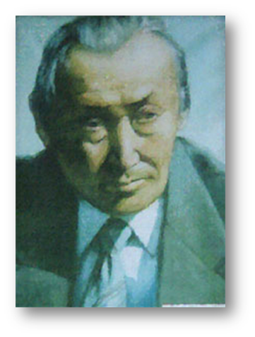

Суорун Омоллоон
толору аата
Кривошапкина Валентина Семеновна
ГБПОУ «ХОК»
им.Н.Е. Мординова-Амма Аччыгыйа

Slide 2
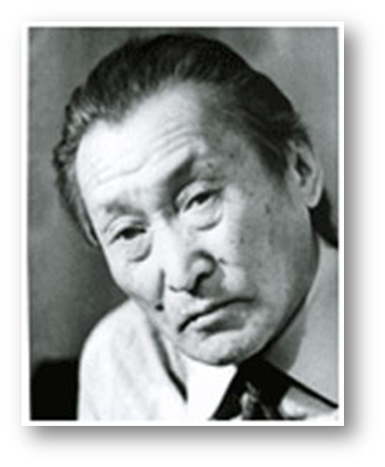
Суруйааччы
төрөөбүт нэhилиэгэ?

Slide 3

Суорун Омоллоон
төрөөбүт, сылын, күнүн ааттааң

Slide 4
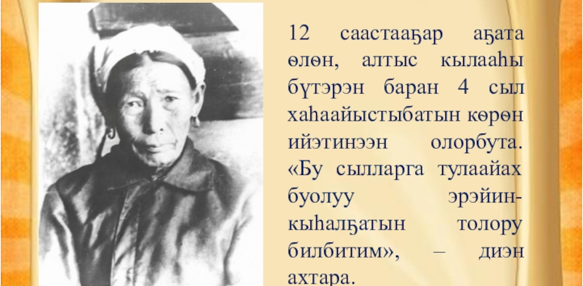
Дмитрий Кононович ийэтин аата ким диэний?

Slide 5
Суорун Омоллоон
Дьокуускайга ханнык үөрэх кыhатыгар үөрэммитэй?

Slide 6
Тыл, литература институтугар үлэлии сылдьан фольклору, олоңхону хомуйууга элбэхтик үлэлиир, ол түмүгэр билигин да кэрэхсэнэр ханнык хомуурунньугу таhаартарбытай?

Slide 7
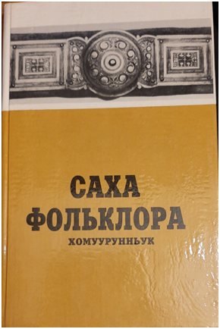
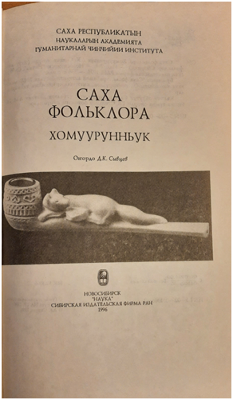

Slide 8
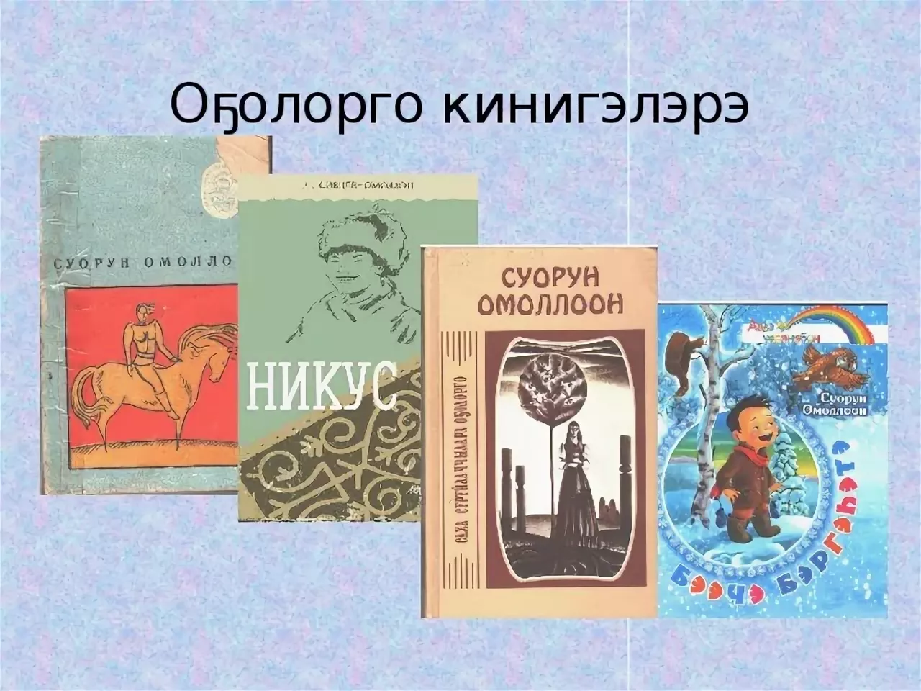

Slide 9
Суорун Омоллоон бу орто дойдуга хас сыл олорбутай?

Slide 10
13 саастаах, пионер, Сардаана диэн балтылаах. Суорун Омоллоон ханнык кэпсээнин дьоруойа буоларый?

Slide 11
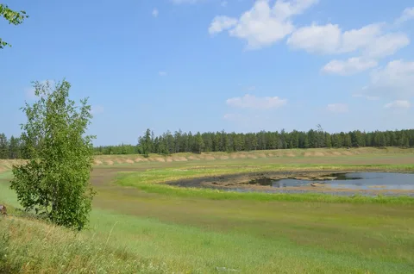
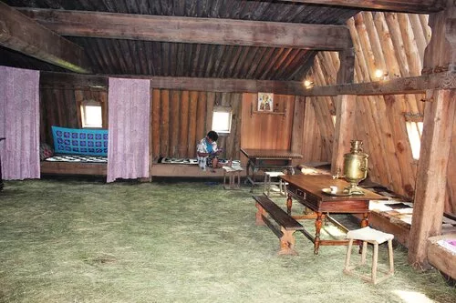
Чүөчээскилээх алаастарын аата туох диэний, тоҕо оннук ааттаабыттарый?
Чүөчээски ийэлээх аҕата ким диэн ааттаахтарый?

Slide 12
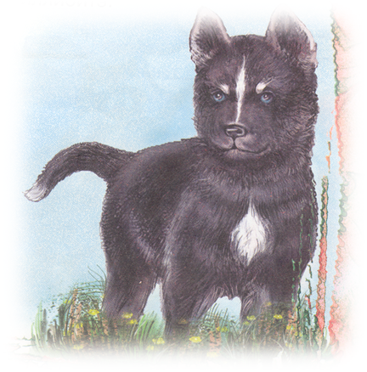
Чүөчээски
ытын аата?

Slide 13
«Чүөчээски» кэпсээңңэ баар бандьыыт аата?
Кини уолун аата кимий?

Slide 14
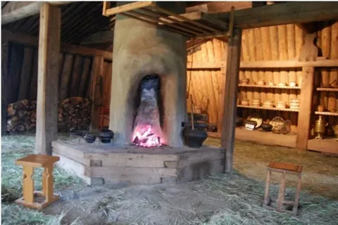
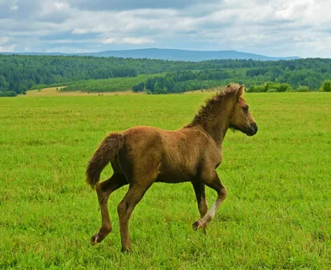
Чүөчээски тоҕо дьиэтиттэн барбытай?

Slide 15
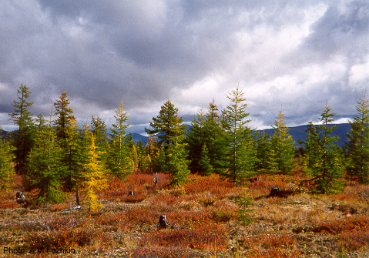
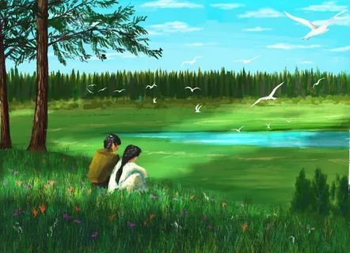
Тиит — Саха Cиригэр элбэх сиргэ үүнэр мас. Ирбэт тоҥҥо улахан буола улаатарын дьиктиргииллэр. Онто маннык быһаарыллар: сүрүн силиһэ эдэр эрэ маска баар эбит. Улааппытын кэннэ онто өлөн хаалар, аҥаардас оҕос силистэрэ хаалаллар эбит.
Титирик - эдэр тиит. Иһирик - хойуу кыра титирик бөлкөйө
Чүөчээски балтыгар Сардаанаҕа туох диэн этэн барда?

